Slide 1
Підготувала учениця 9-В класу Кошина Анна
Живопис доби класицизму

Slide 2
Класицизм – напрям у європейській літературі і мистецтві ХVІІ – початку ХІХ ст., суть якого полягала в наслідуванні мистецтва та літератури стародавньої Греції і Риму у дотримуванні системи суворих правил відтворення дійсності. Цей стиль послідовно розвивав не тільки традиції античності, але й епохи Відродження. Його ідейним підґрунтям став раціоналізм, що спирався на філософську систему Рене Декарта. Предметом мистецтва у класицизмі проголошувалося тільки прекрасне, піднесене. У творах мистецтва звучать ідеї свободи, утверджуються права особи. Класицизм перестає бути замкненим, ізольованим художнім явищем й тісно стикається з бароко, рококо, сентименталізмом, народною культурою різних європейських країн. Ця взаємодія і взаємовплив значно збагатили класицизм, зробили його вільнішим від умовностей і жорстких нормативів.
Оспівуючи героїчні ідеали, мистецтво класицизму зовсім не цікавилося сучасністю, реальними людьми та їхнім побутом, а тяжіло до ідеалізованих абстрактних образів, ґрунтуючись на вивченні античної поетики і мистецтва, що містять у собі немовби абсолютну естетичну норму. Теоретики класицизму створили систему класичних канонів для театру, літератури, живопису.
Класицизм приніс свої найзначніші плоди в культурі Франції та цілої Європи, яка почала активно наслідувати французький досвід.

Slide 3
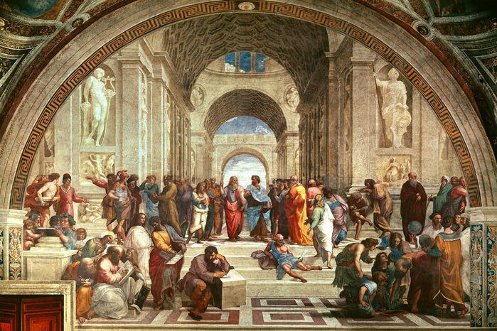
Афінська школа, Рафаель, 1511

Slide 4
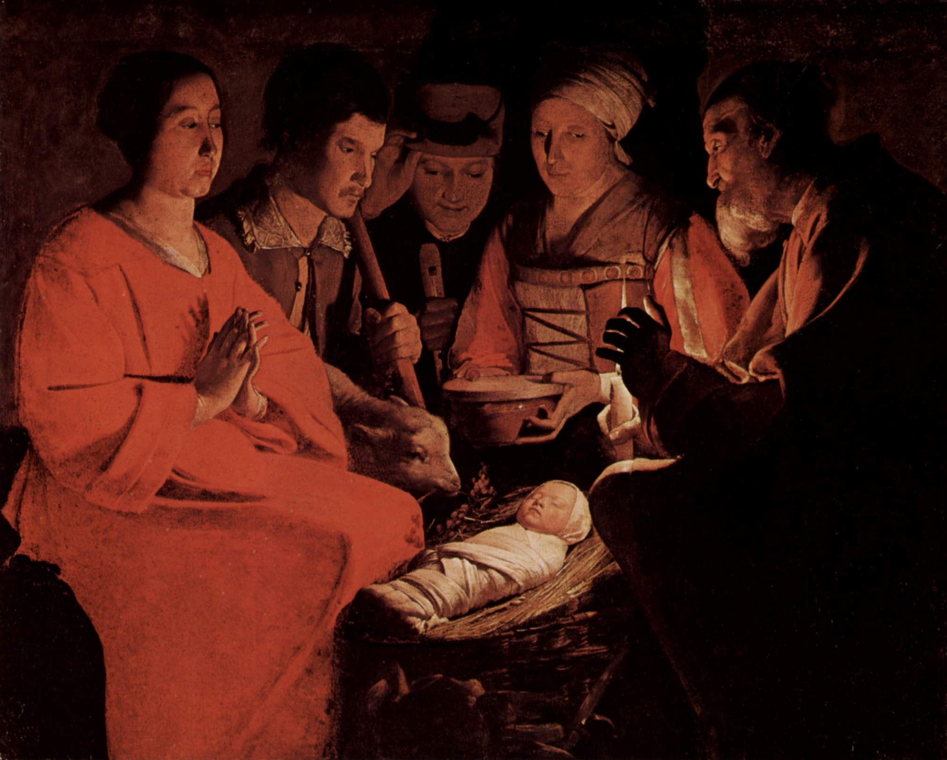
Поклоніння пастухів, Жорж де Латур , 1644

Slide 5
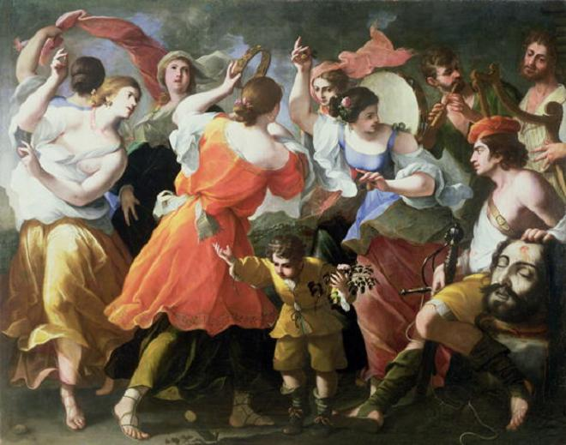
Тріумф Давида, Ніколя Пуссен

Slide 6
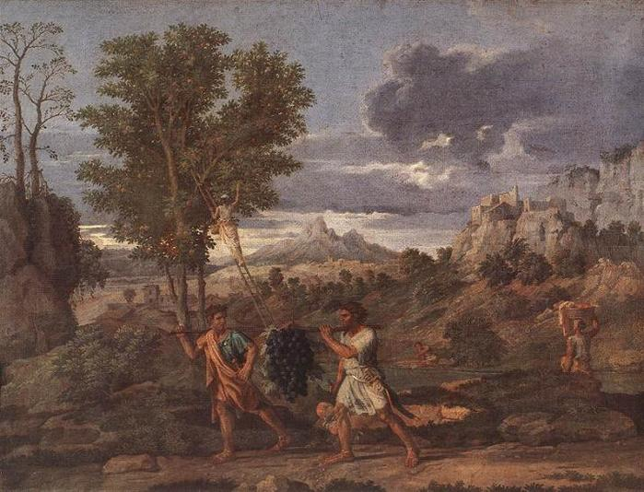
Пори року. Осінь, Ніколя Пуссен

Slide 7
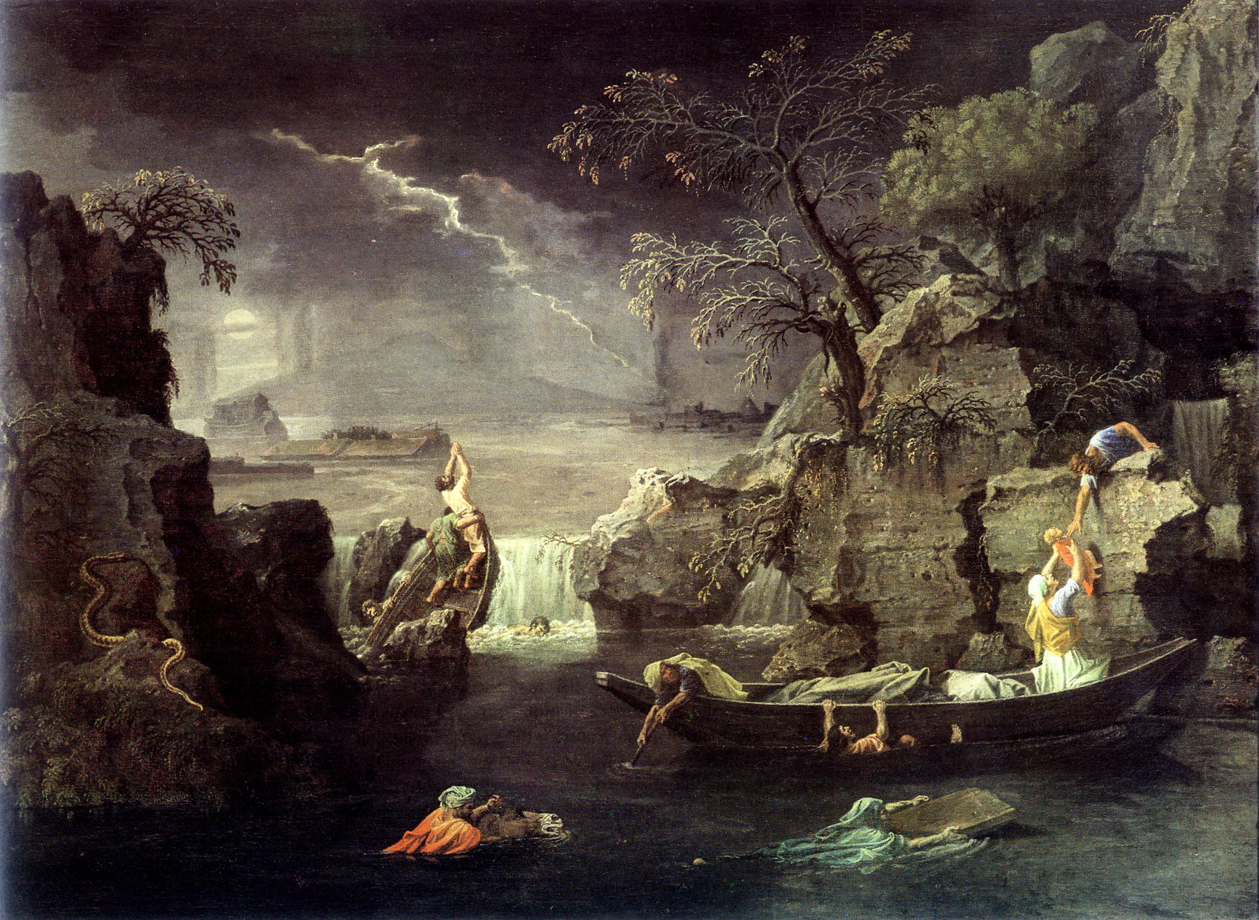
Пори року. Зима, Ніколя Пуссен

Slide 8
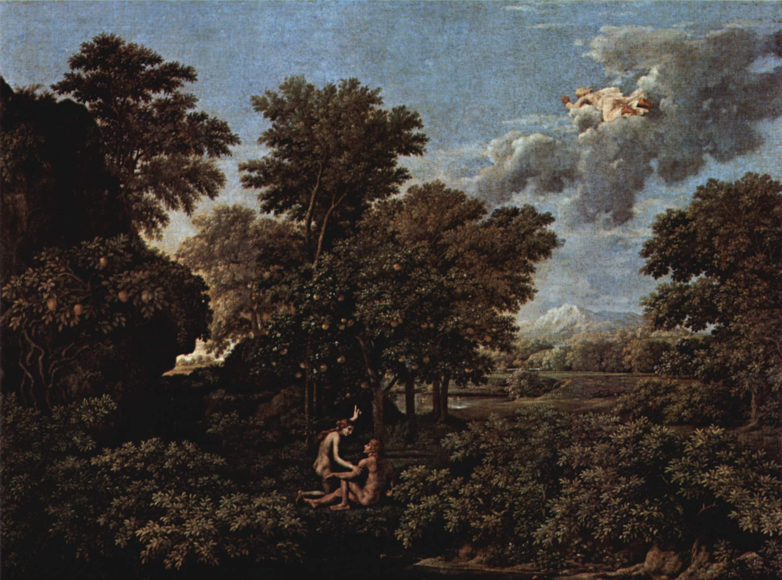
Пори року. Весна, Ніколя Пуссен

Slide 9
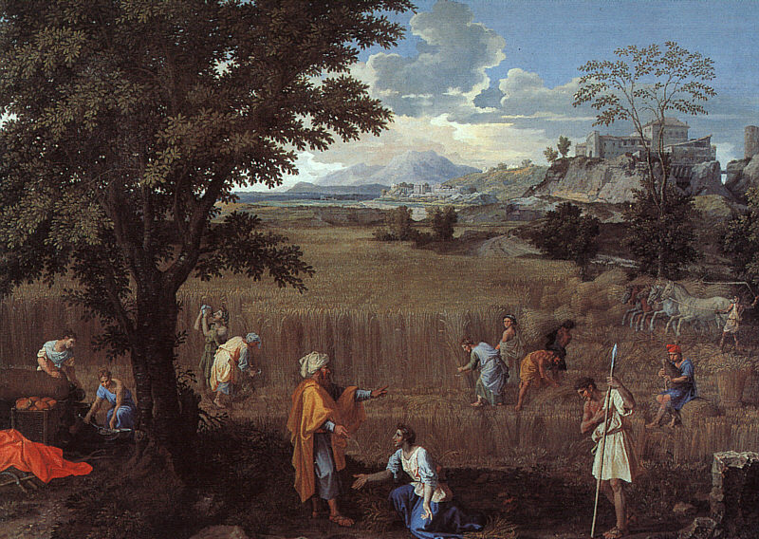
Пори року. ЛІто, Ніколя Пуссен

Slide 10
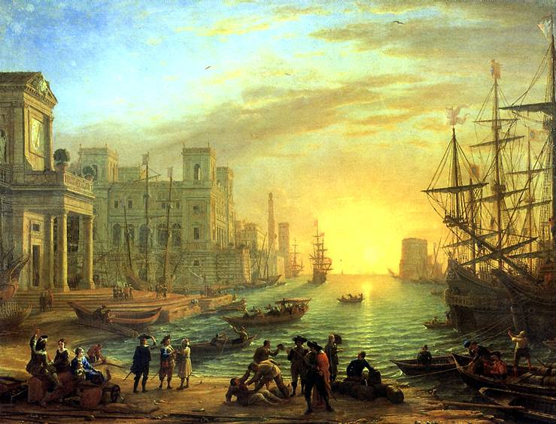
Сільське свято, Клод Лоррен

Slide 11
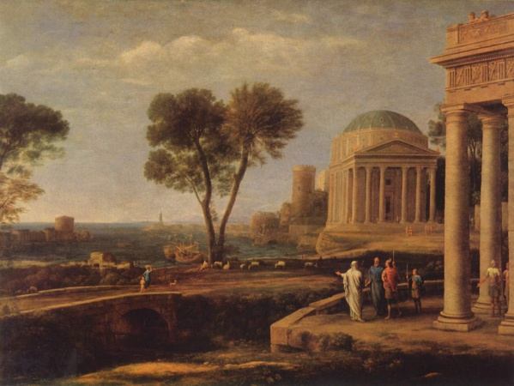
Пейзаж з Енеєм на Делосі, Клод Лоррен

Slide 12
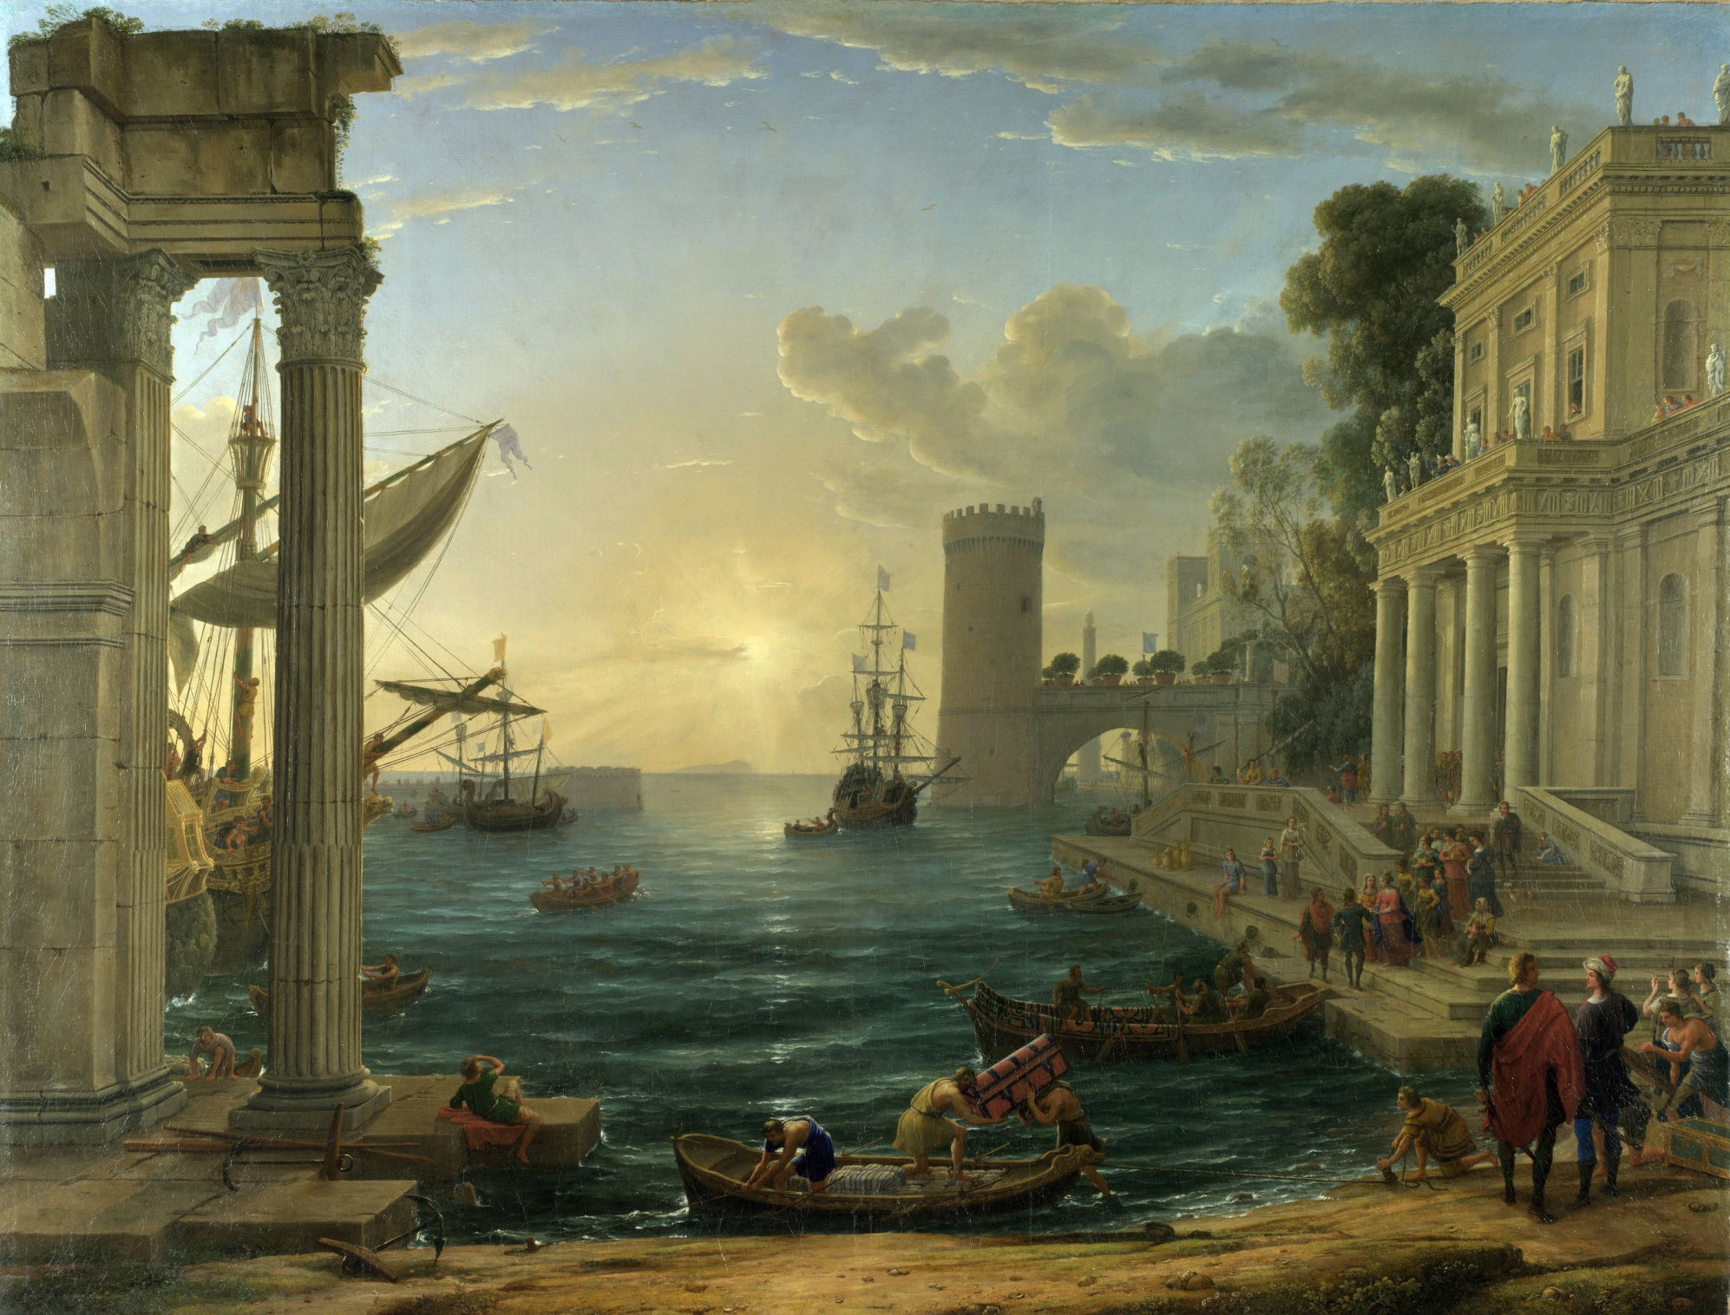
Відплиття цариці Савської, Клод Лоррен

Slide 13
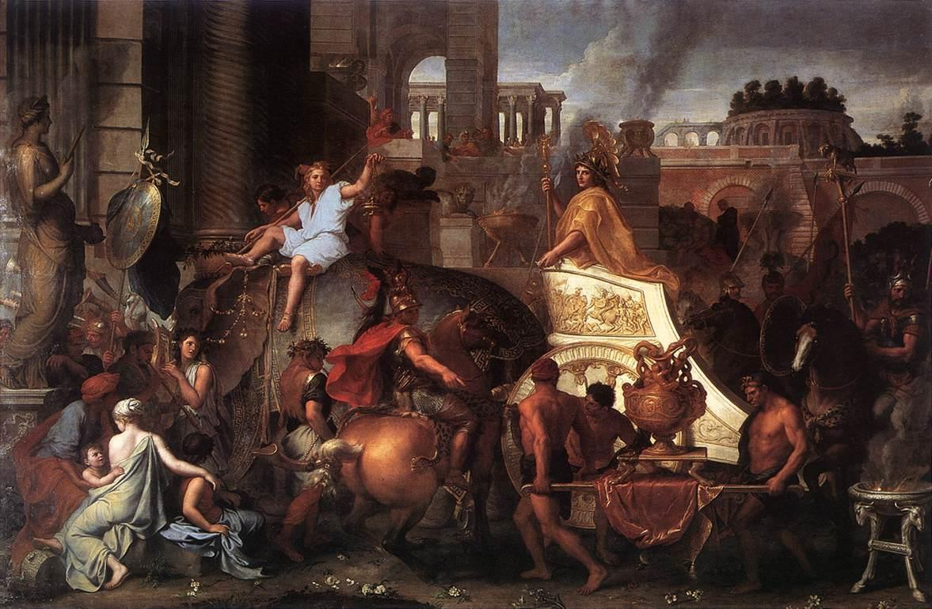
Вступ Олександра у Вавилон, Шарль Лебрен

Slide 14
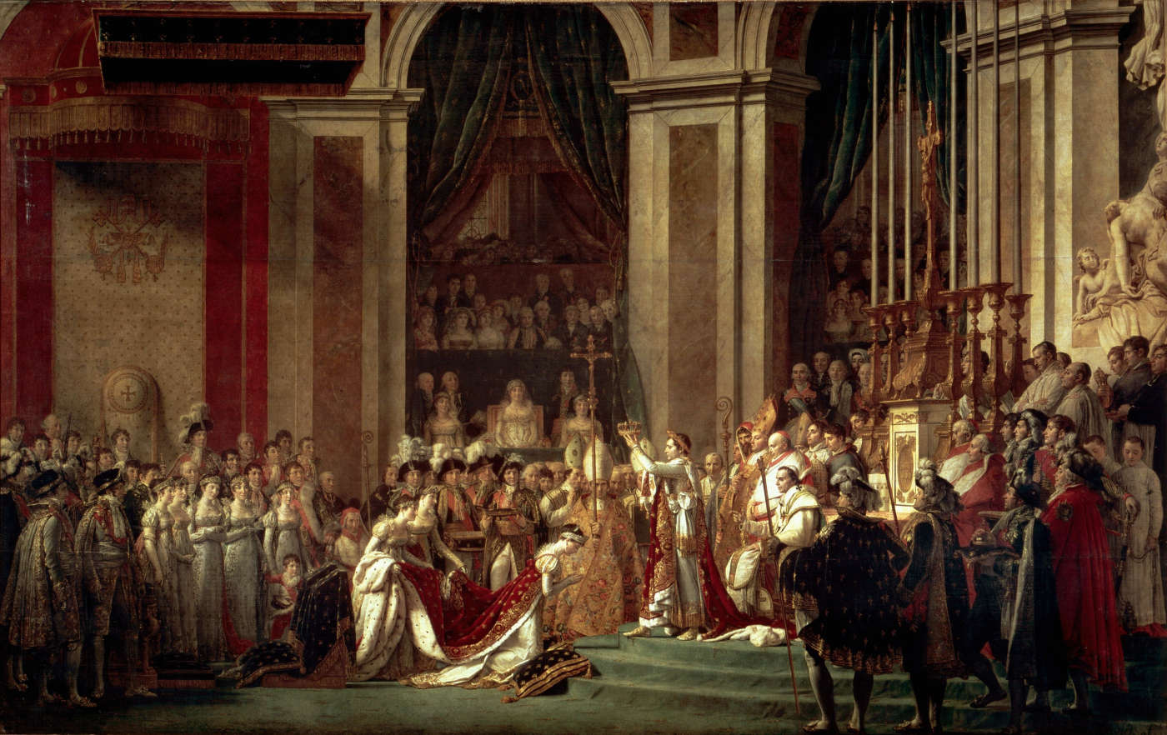
Посвята імператора Наполеона I, Жак-Луї Давид

Slide 15
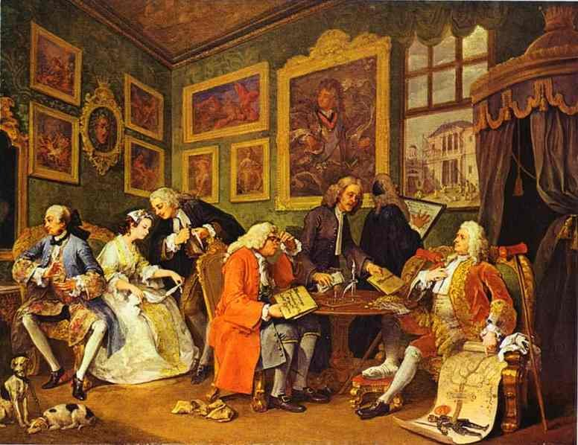
Модний шлюб. Шлюбний контракт, Уільям Хогарт

Slide 16
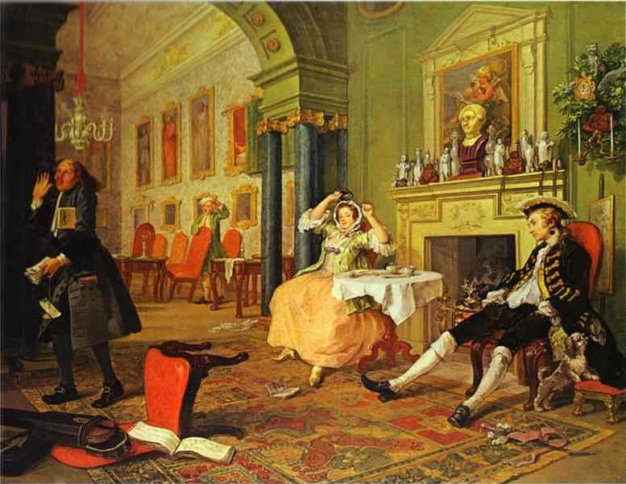
Модний шлюб. Невдовзі після весілля, Уільям Хогарт

Slide 17
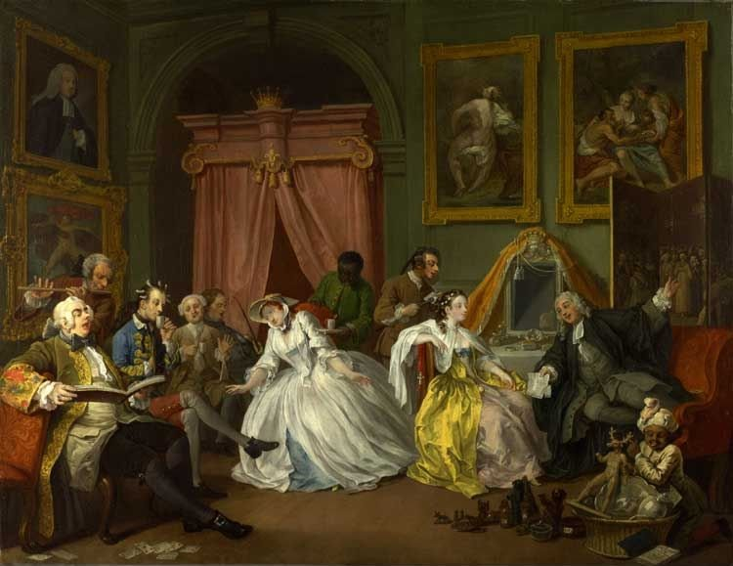
Модний шлюб. Будуар графині, Уільям Хогарт

Slide 18
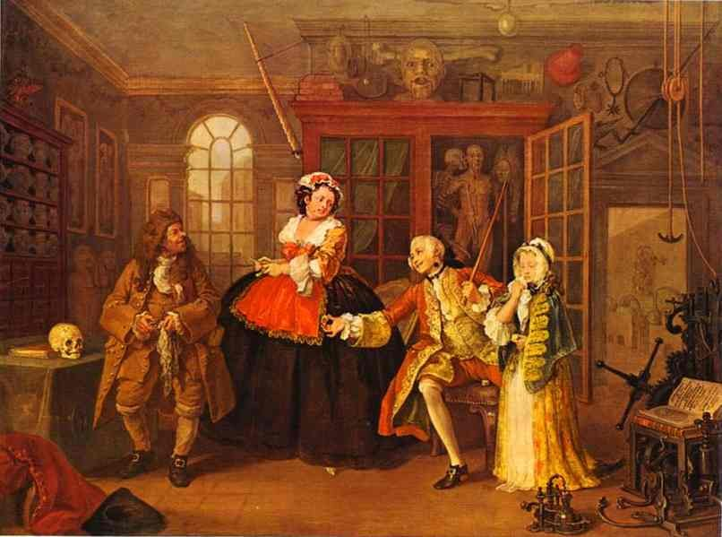
Модний шлюб. Візит до шарлатана, Уільям Хогарт

Slide 19
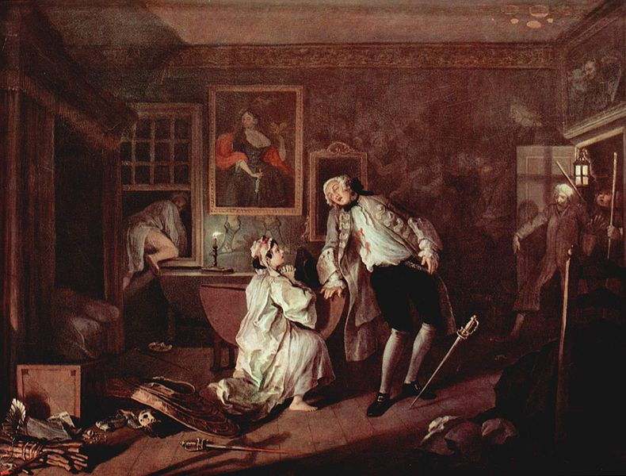
Модний шлюб. Дуель та смерть графа, Уільям Хогарт

Slide 20
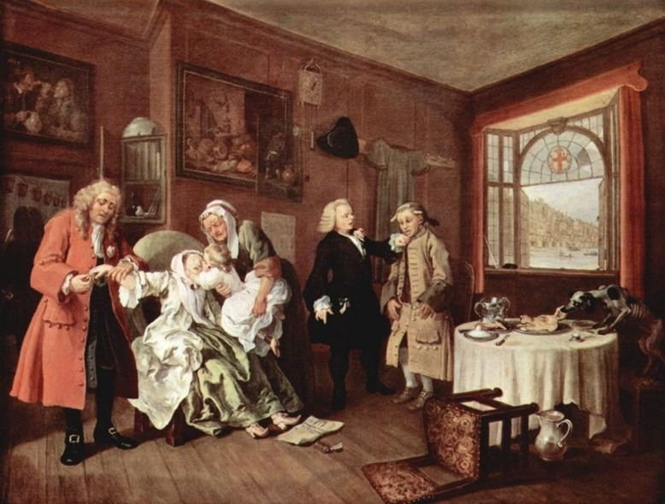
Модний шлюб. Смерть графні, Уільям Хогарт

Slide 21
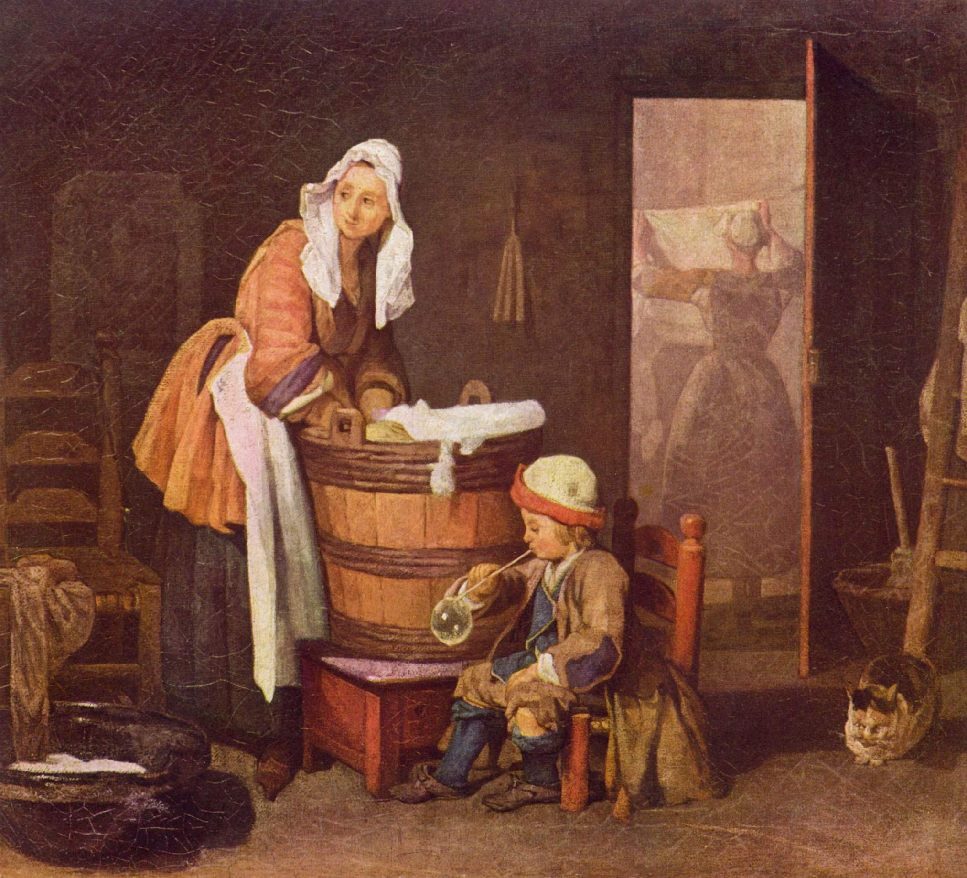
Прачка, Жан-Батіст-Сімеон Шарден

Slide 22
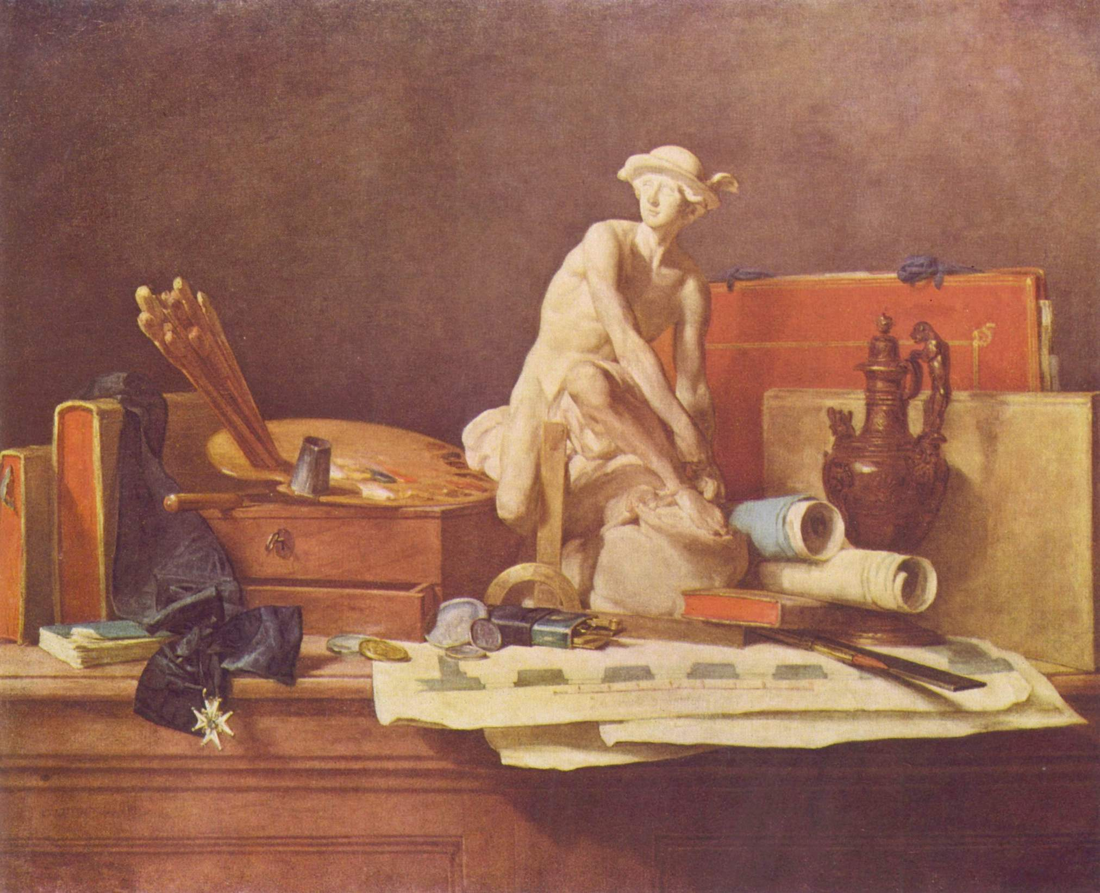
Натюрморт з атрибутами мистецтва, Жан-Батіст-Сімеон Шарден

